Slide 1
Tugas Besar Rekayasa Perangkat Lunak II Teknik Informatika 3A
Ulfa 3311801015 Ardy Armando 3311801021 Maulita Rizchita Putri 3311801025

Slide 2
Deskripsi Tugas Sistem Payroll
Anda diminta memodelkan sistem yang mengelola pembayaran gaji karyawan pada institusi pendidikan. Karyawan terbagi menjadi 2 macam, yaitu tenaga pendidik dan tenaga kependidikan. Tenaga pendidik mempunyai gaji pokok dan gaji mengajar. Gaji mengajar dihitung dari total jam mengajar setiap bulannya. Tenaga kependidikan mendapatkan gaji pokok dan tunjangan. Tunjangan diberikan berdasarkan jabatan yang ditempati, mulai dari staf, kepala unit sampai kepala bagian. Karyawan yang telah berkeluarga mendapatkan tunjangan keluarga, serta mendapatkan tunjangan anak sampai dengan anak ke 2. Karyawan mendapatkan tunjangan kehadiran sesuai dengan jumlah hari hadir dalam sebulan. Karyawan dengan status pegawai tetap mendapatkan tunjangan perumahan. Setiap bulannya, staf/dosen bisa melakukan pengecekan rincian pendapatan yang diterimanya serta potongan (pajak, koperasi, iuran lainnya) melalui smartphone-nya masing-masing tanpa harus melakukan request slip gaji ke bagian keuangan.

Slide 3
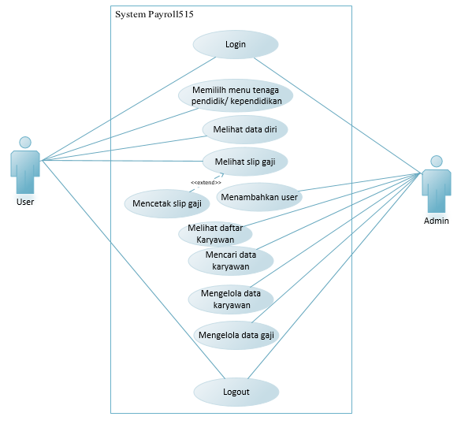
UML
Use Case

Slide 4
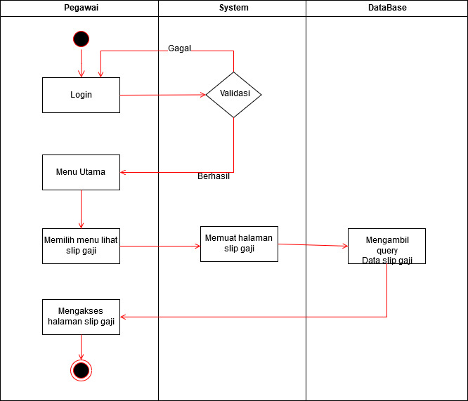
UML
Activity Diagram

Slide 5
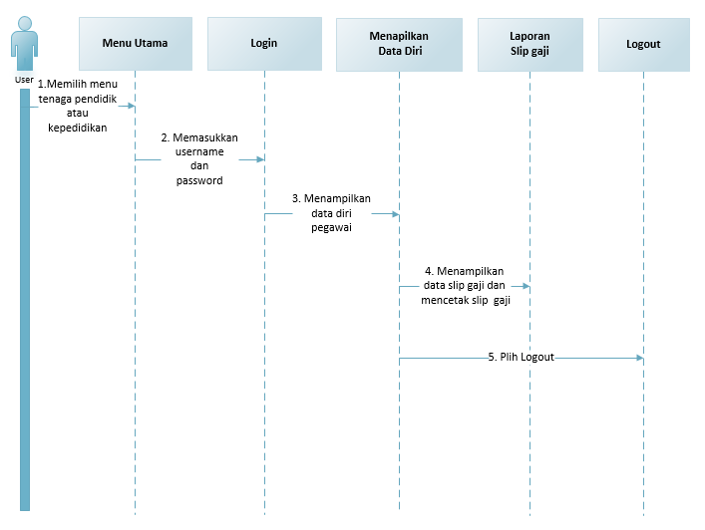
UML
Sequence Diagram

Slide 6
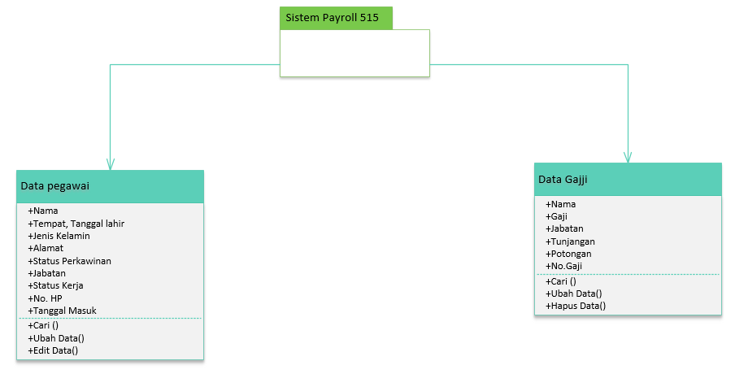
UML
Class Diagram

Slide 7
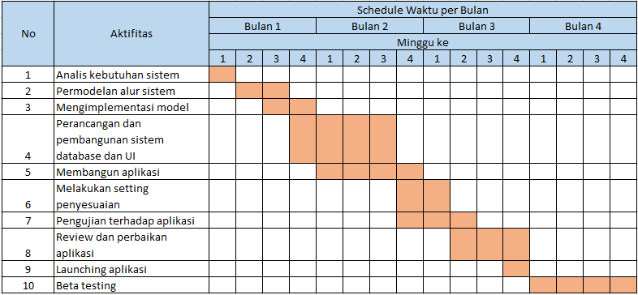
Scheduling

Slide 8
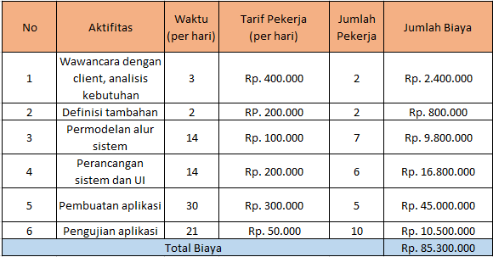
Budgeting

